Slide 1



用户|服务|权限 三中心架构
信息技术部
2023年9月19日

Slide 2
目录
/CONTENTS
01
背景
02
案例分享
03
产品逻辑
04
技术架构
05
实施过程

Slide 3
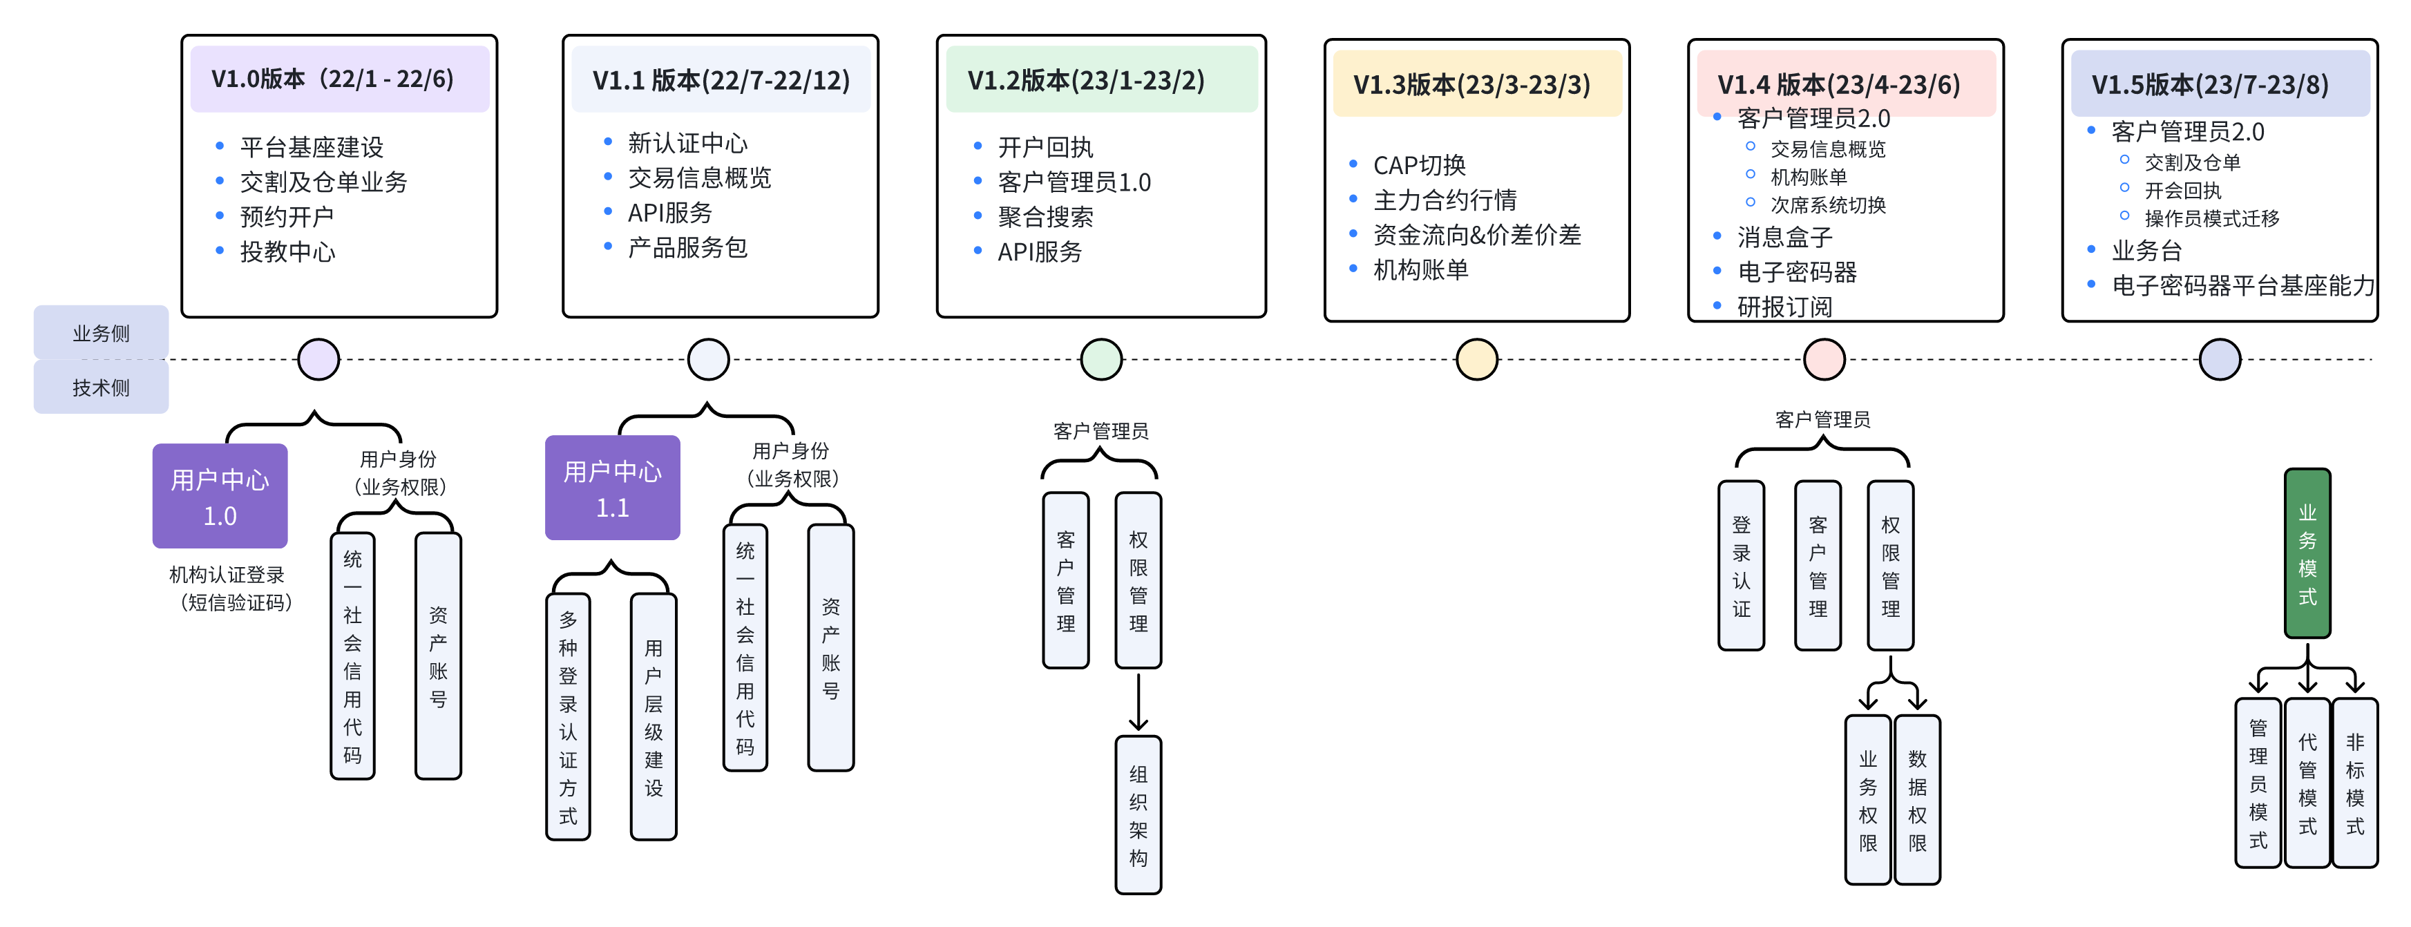
背景 -1
01
飞书链接：机构平台发展轨迹

Slide 4

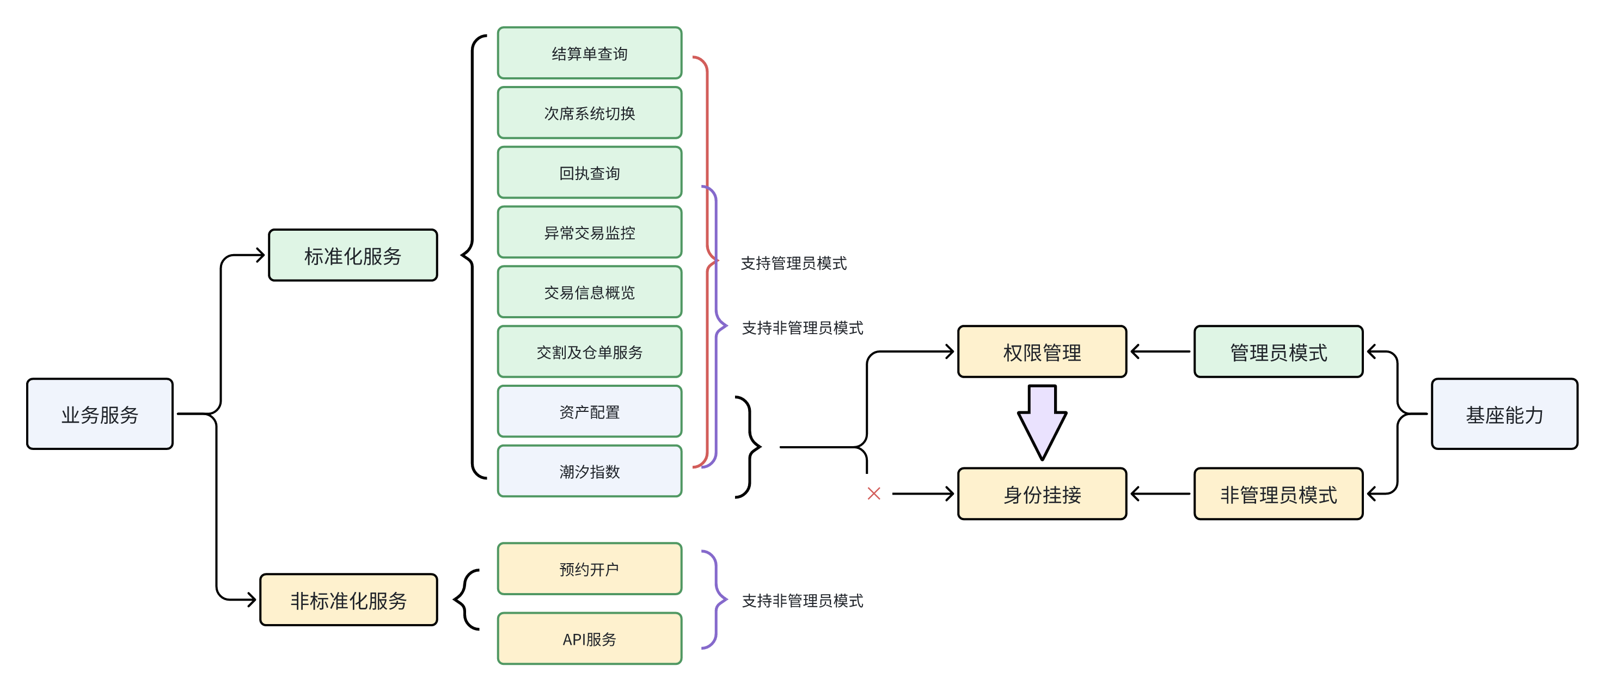
背景 - 2
01
Notes:
1、资产配置/产品包 - 先分配企业权限（服务）， 在分配企业下客户权限
2、非管理员模式权限中心建设，统一客户管理员权限管理
3、服务中心建设

Slide 5
案例一（常规模式）
02
签署平台协议
签署管理员协议
开通管理员
注册用户
管理员挂接用户
管理员分配权限
->
->
->
->
->
->
create企业，create企业协议（平台协议）
create企业协议（免签经纪业务），link企业服务
create企业协议（管理员协议）
create管理员
link企业管理员，link管理员服务
create用户
link企业用户
link用户功能权限，link用户数据权限

Slide 6
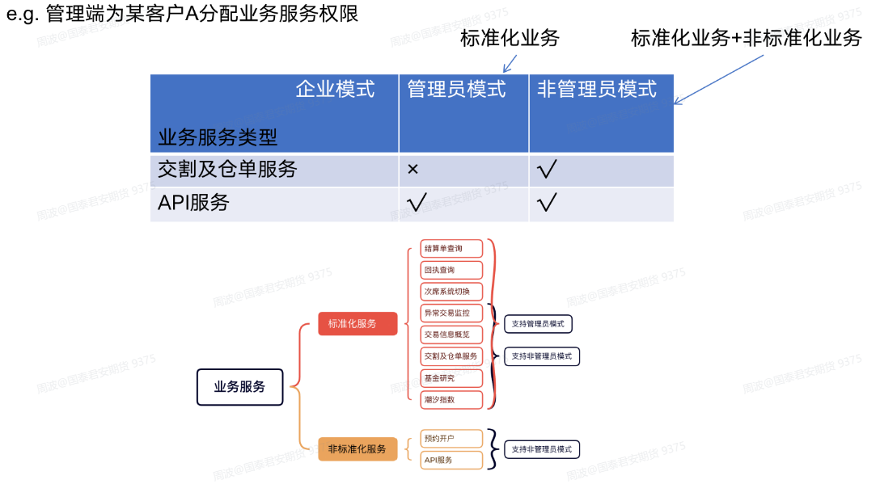
案例二
02
Notes:
【重要概念】
标准服务：具有客户管理员、员工管理端。若开通管理员模式后，员工管理端无权干涉企业管理员的业务分配。
非标准业务：都是员工管理端（国小君）为用户分配服务。
标准化服务走企业建立模式
非标准业务成熟后将过渡到标准化服务模式

Slide 7
案例三（非常规业务申请）
02
开通API服务
开通潮汐指数
开通管理员
注册额外用户
->
->
->
->
create企业，create企业协议（API服务），link企业服务
create用户，link企业用户
link用户功能权限（API服务）
create企业协议（投资咨询），link企业服务
link用户功能权限（潮汐指数）
create企业协议（平台），create管理员，link企业管理员
link管理员服务，link企业用户
create用户，link企业用户
link用户功能权限，link用户数据权限

Slide 8
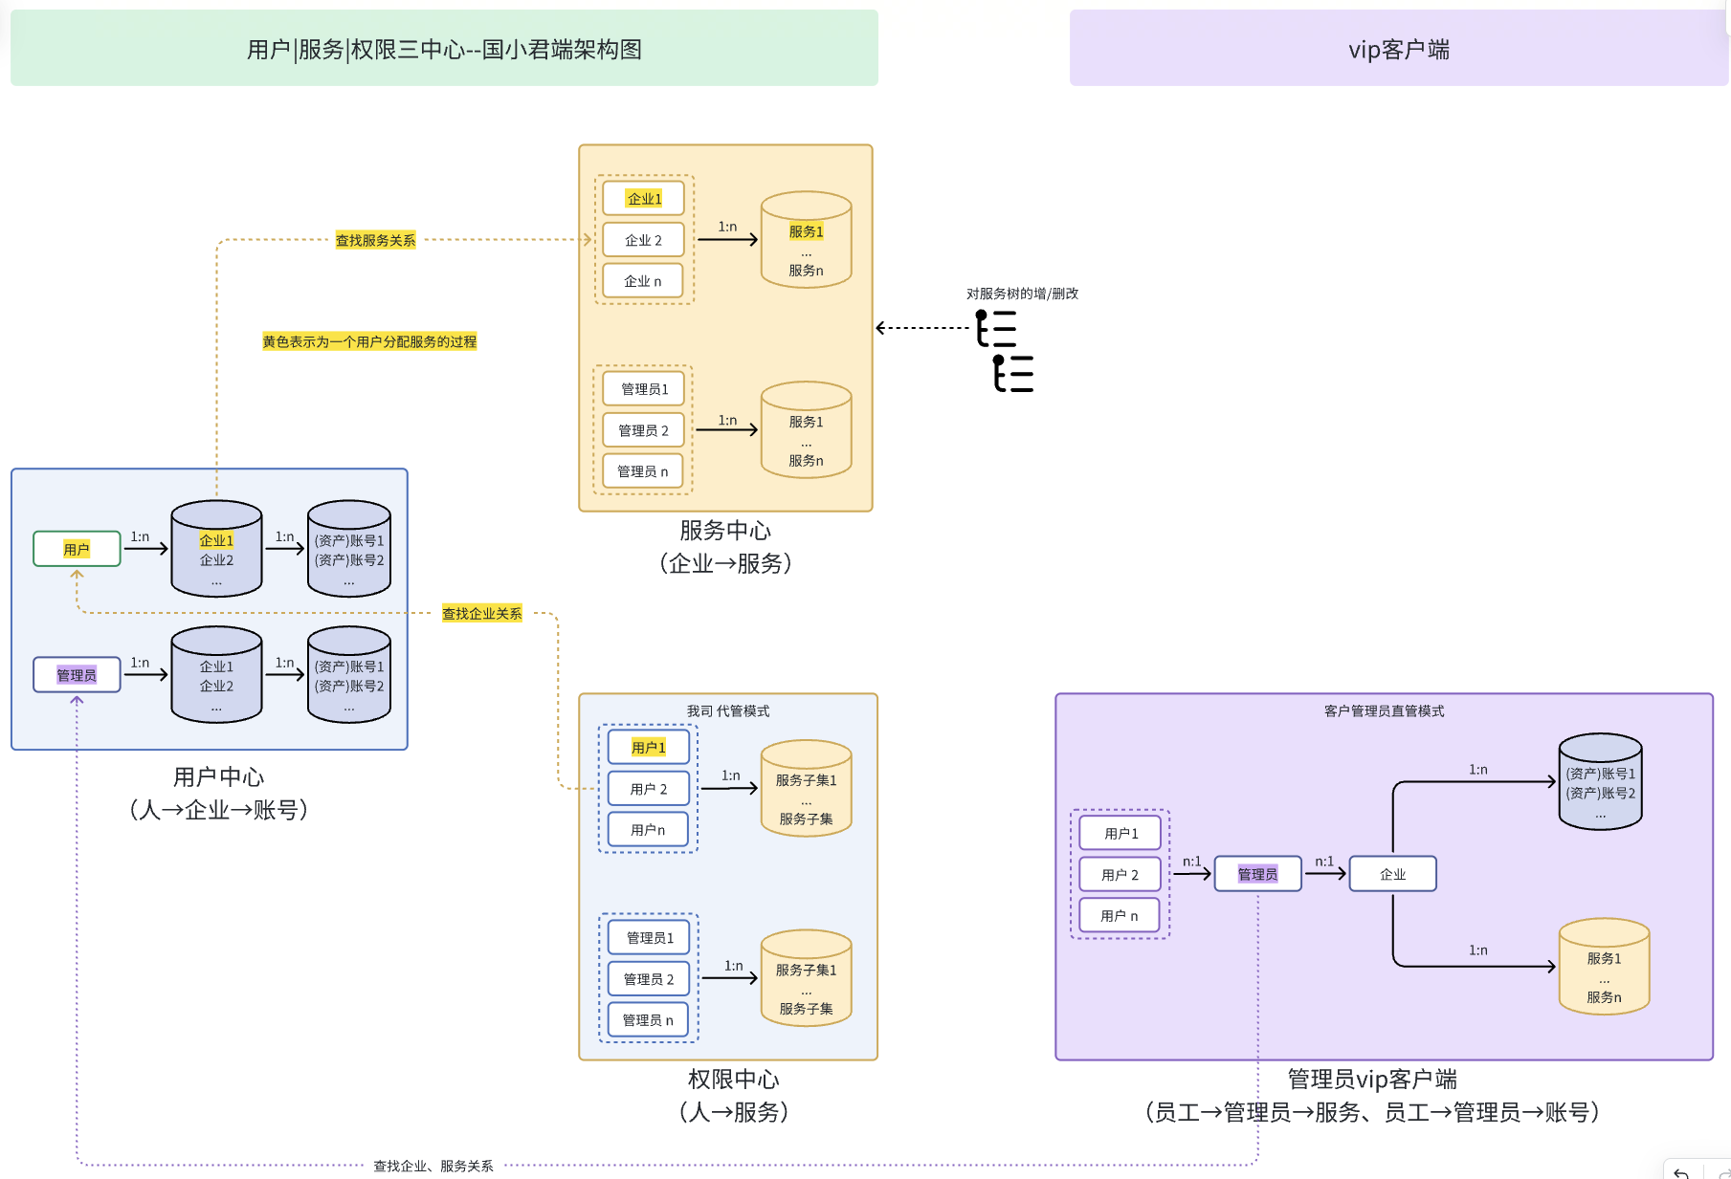
产品逻辑
03
备注：企业即客户
飞书链接：产品逻辑

Slide 9
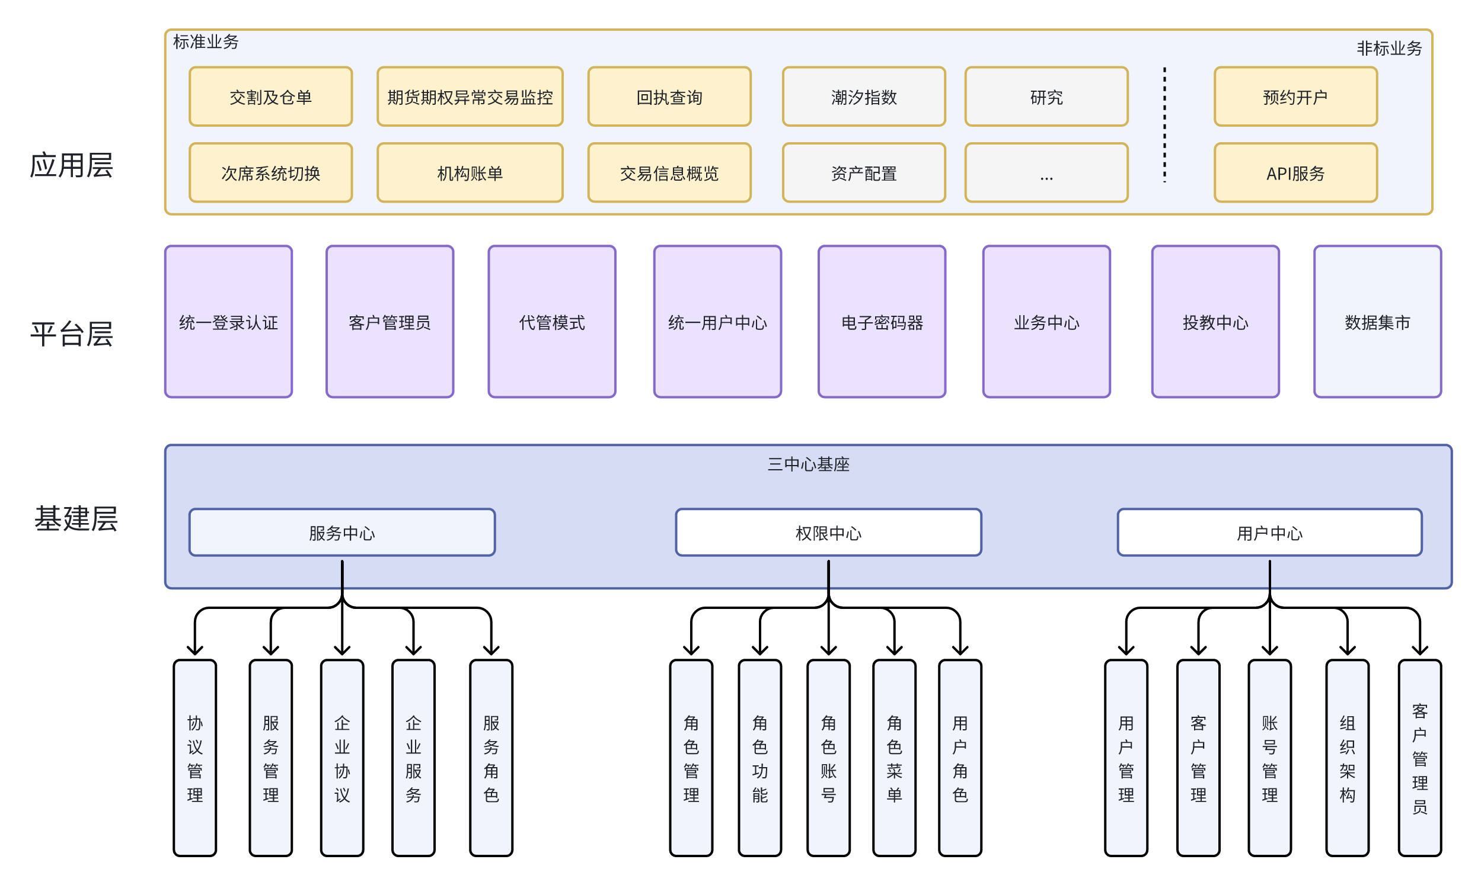
04
三中心架构

Slide 10
企业(管理员)
05
实施 - 现状
id
usccCode
companyName
1:n
部门
资产账号
id
type 类型(咨询|API|平台)
def_expire 默认过期
id
account_no
1:0
用户 user
1:n
企业（）信息
id
mobile 手机号
email 邮箱
login_account 登录账号
type 1用户，2客户，3管理员
业务权限
1:n
id
status 状态(开通/关闭)
开通业务
id
type 类型(法人/个人)
usccCode
is_admin 开通管理员
is_single 单管理员
id
业务分类
角色（组）
1:n
id
资产账号
id
status 权限
1:n
客户管理员模式
用户身份信息
身份业务
非客户管理员模式
id
type
account_no
id
其他
注册信息
实名认证信息
去重
管理员 admin
id
uscc_code
user_id
id
id_card
user_id
业务
业务等级
user_id
customer_id
id
其他
id
其他
企业权限（角色）
id
其他
权限功能点
权限
id
其他
id
其他
客户权限
实体对应关系，关联表
id
其他
实体对应关系，无关联表
跨中心实体对应关系
用户中心
权限管理
Notes:
用户中心：
1、账号 account 空表（权限中心分配数据权限基础）
2、管理员单独建表
3、部门信息 - 客户管理员模式和非管理员模式数据统一， 注册信息单独保存 下期支持？
权限中心：
1、t_company 去掉 @李文斌
2、部门信息迁移 @李文斌
3、t_company_group 添加company_id
4、个性化权限补充角色
5、企业权限 -》企业服务 @周波
6、管理员服务 空表
7、权限 -》角色

Slide 11
1:n
服务中心
企业协议
协议 protocol
05
实施-落地方案
组织架构 org
id
name 协议名称
create_time 签署日
content 内容
file 文件扫描
id
type 类型(咨询|API|平台)
def_expire 默认过期
1:n
id
用户 user
企业服务
1:n
服务 service
企业(客户)customer
id
mobile 手机号
email 邮箱
login_account 登录账号
type 1用户，2客户，3管理员
n:n
套餐 service-set
1:n
id
status 状态(开通/关闭)
1:n
id
type 类型(标准/非标)
def_expire 默认过期
id
name
service_id
id
type 类型(法人/个人)
idcode 代码
is_admin 开通管理员
is_single 单管理员
1:n
n:1
管理员服务
服务树 service-tree
1:n
id
status 权限
服务角色
1:1/n
id
id
pid 父id
1:n
必须先有 企业服务，才有用户权限
用户角色 userrole
角色功能点
账号 account
id
其他
角色 role
1:n
id
其他
1:n
id
uscc_code
assset_account
invest_type
property 期权/期货
id
其他
1:n
管理员 admin
user_id
uscc_code
1:n
1:n
角色账号
id
其他
角色其他数据
实体对应关系，关联表
实体对应关系，无关联表
id
跨中心实体对应关系
用户中心
权限中心
Notes:
1、用户中心：账号+组织架构
2、服务中心：
3、权限中心：
问题：数据角色没有对应服务？角色Id（非自增整形，对应段号（00 ~ 99））， 创建一对一的资产账号角色，会冲突
角色账号表 -》 用户账号表？

Slide 12
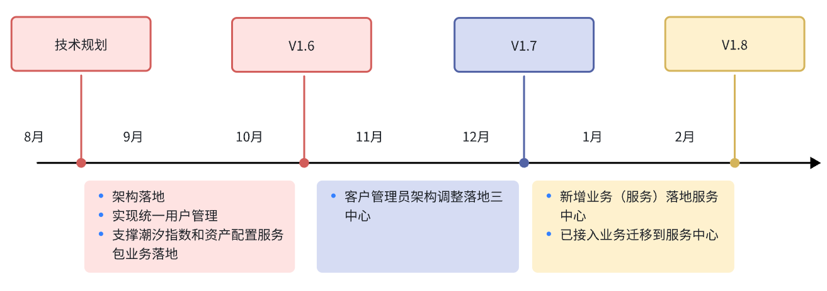
05
实施 - 落地计划

Slide 13

讨论交流环节

